Slide 1



Tiết 7 + 8

Slide 2


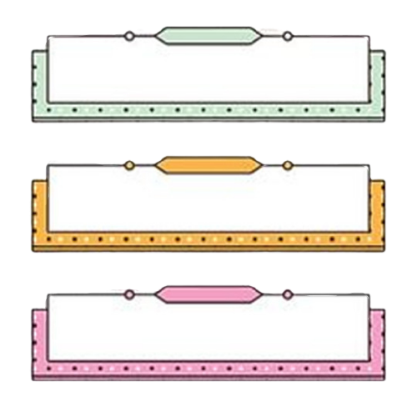


- HS nhìn tranh và nói được tên câu chuyện kể lại một câu chuyện em thích
Yêu cầu cần đạt
Biết nói 1 câu về trò chơi mà em thích.
- Kể lại một câu chuyện em thích

Slide 3
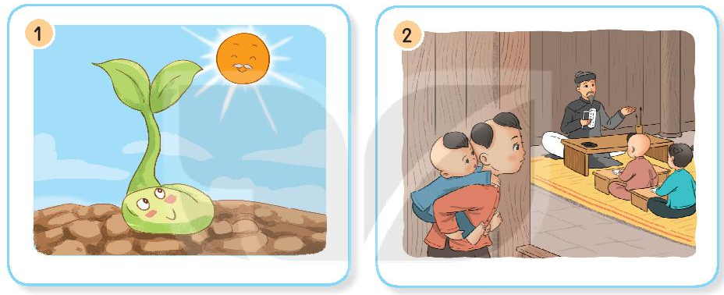
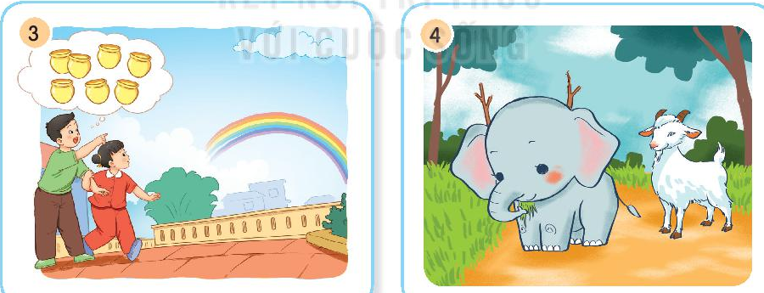
11. Nhìn tranh và nói tên câu chuyện. Chọn kể một câu chuyện em thích
Cậu bé ham học
Chú đỗ con
Em có xinh không?
Niềm vui của Bi và Bống

Slide 4

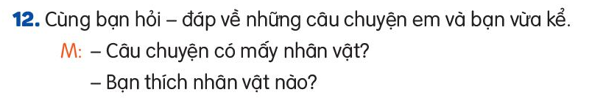

Slide 5


Củng cố
Notes:
Bài giảng thiết kế bởi: Hương Thảo - tranthao121006@gmail.com

Slide 6












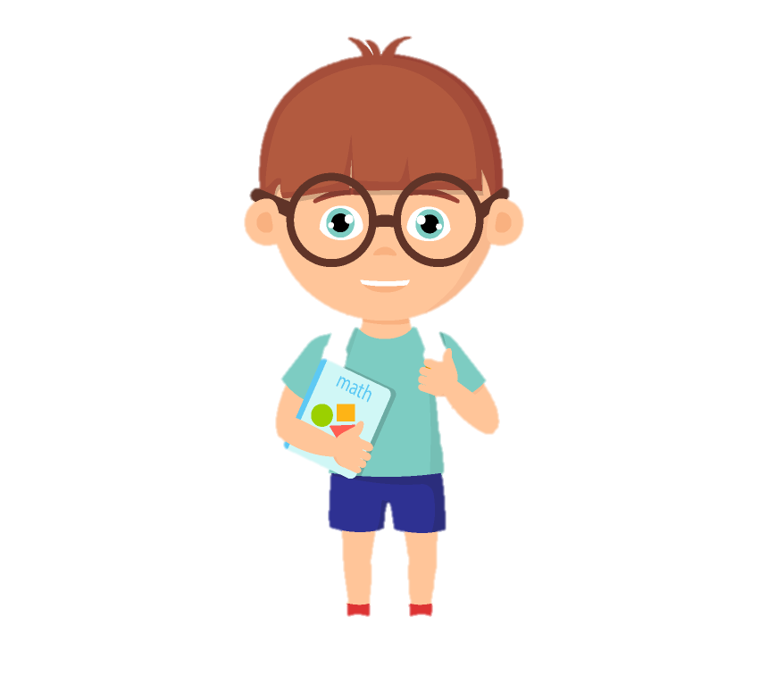



Liên hệ giáo án:
FB: Hương Thảo
Gmail: tranthao121006@gmail.com
Lớp 2A hẹn gặp lại các bạn ở bài sau nhé

